Slide 1
数值方法
---方程求根
秦 品 乐
中北大学大数据学院

Slide 2

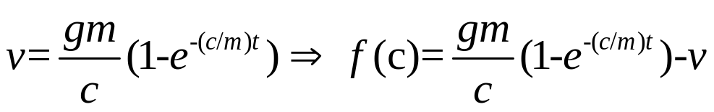
学习动机
什么是方程的根
方程求根的目的是使函数 的值。因此方程的根又称为方
程的零点。
方程求根和工程实践
仍以伞兵问题为例，假设对于一个给定质量的降落伞，求
解其阻力系数，以使降落伞在一个给定的时间段内达到预
期的速度。

Slide 3
工程中的求根问题
基本原理 | 因变量 | 自变量 | 参数
热量守恒定律 | 温度 | 时间和位置 | 热能和几何形状
力平衡原理 | 力的大小和方向 | 时间和位置 | 强度、几何形状或结构
牛顿运动定律 | 加速度，速率或位移 | 时间和位置 | 质量或一些耗散参数
基尔霍夫定律 | 电路中的电流和电压 | 时间 | 阻抗、电容和电感等

Slide 4
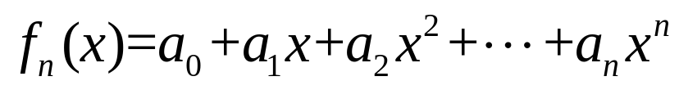
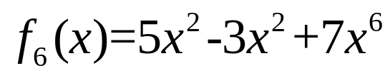

必备数学知识
代数方程和超越方程的概念
如果一个函数可以表示成下式，则称这个函数是代数函数
其中n表示多项式的阶，带下标的a是常数，如
不是代数的函数称为超越函数，如三角函数、指数函数、对数
函数等

Slide 5
求根问题方法归类
求根的一般方法主要归为两个相关但又截然不同的问题上：
1. 求解代数方程和超越方程的实数根。这些方法通常预先给出
根的一个粗略位置，然后根据这个位置向真实根逼近。
2. 求解多项式的所有实数根和复数根。这些方法是专为多项式
设计的，系统化地求解多项式的所有根。

Slide 6
求根方法总结
图解法
增量搜索
划界法
二分法
试位法
对于第一类
问题的方法：
定点迭代法
牛顿-瑞普逊法
开放法
正割法
布伦特法
牛顿法求根
对于第二类
问题的方法：
多项式求根
劈因子法

Slide 7
划界法—图解法和增量搜索法
图解法和增量搜索法的目的主要是为了进行根区间的大致估计
根据的原则是：
函数在某个区间内值的符号发生了改变！
增量搜索法的关键是：
确定步长是个关键，只要步长足够小，利用此法可以得到根，但减小步长，计算量增加，一般用于初步确定根的位置。

Slide 8
增量搜索法
增量搜索法的缺陷：
当函数中存在重根时，问题变的复杂了
解决办法：
这种情况的一个不完整解决办法是，计算函数的一阶导
数在每个区间的两端处的值，如果导数值改变方向，表
示在这个区间内存在极大值和极小值。进一步的解决办
法则是进一步通过画图以及理解方程所表示的实际问题

Slide 9
二分法求根
二分法的原理
二分法也可称为二元截断法、区间等分法或波尔察诺(Bolzano)
方法。它是一种增量搜索法，其区间划分采取的是二等分方式
。如果一个函数在某个区间内改变符号，就先求出该区间中点
的函数值，然后确定根落在中点和其中一个端点之间，这个端
点和函数值与中点函数值的符号相反。进一步重复上面的过程
，最终得到根的精确估计值。

Slide 10
图解二分法
以下列动画进一步研究二分法
二分法动画演示

Slide 11
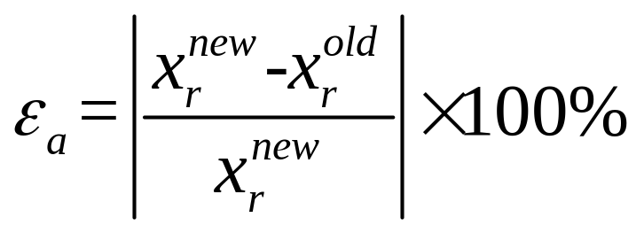
二分法的终止条件和误差估计
1.当区间值小于一个设定值时，可认为找到了解；
2.循环次数设定；
3. 当真实误差低于一个给定值时算法终止。

Slide 12
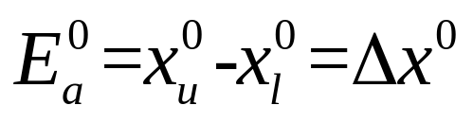
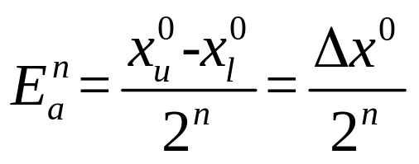
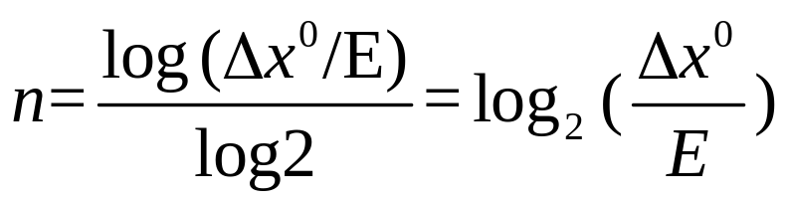
二分法的终止条件和误差估计
对于第一次迭代绝对误差为：
对于第n次迭代绝对误差为：
求解上式

Slide 13
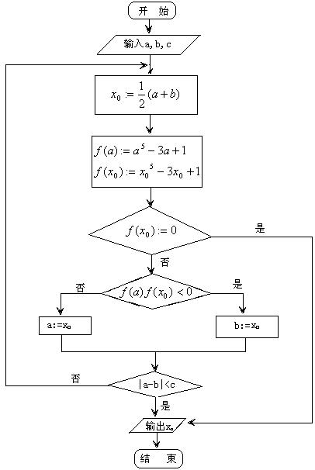
二分法流程图

Slide 14
二分法的具体实现
程序实现（matlab&C++）

Slide 15
试位法
二分法的一个缺点是：
在等分区间的过程中，没有考虑端点函数值的大小，如果某
个端点函数值更加接近0，那么根很可能更加接近此端点。
一个可行的方法是：通过端点作直线，直线与X轴的交点，端
点表示改进根的估计值。因为在这个根的求解中用直线代替
了曲线，所以这个算法称为“试位法”—regula falsi method

Slide 16
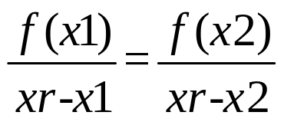
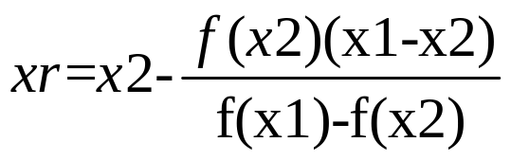
试位法
利用相似三角形原理：
f(x2)
化简得
x1
xr
x2
f(x1)

Slide 17
试位法动画演示
试位法动画

Slide 18
试位法缺点
试位法虽然可以认为是二分法的改进，但不是说它就比二分法要
好(举例说明)。并且试位法还有一个主要缺陷：在迭代处理中，
一个划界点可能保持不动，这就可能导致很差的收敛性。

